Slide 2
Лимонная кислота
COOH
HOOC – CH₂ – C – CH₂ – COOH
OH
Муравьиная кислота
Н – COOH
Уксусная кислота
H₃C – COOH
Карбоновые
кислоты
Молочная кислота
СН₃ - СН – COOH
ОН
Щавелевая кислота
HOOC –– COOH
Винная кислота
HOOC – СН - СН –– COOH
ОН ОН
Аскорбиновая
кислота
НО ОН
Н
=О
НОН₂С-НОНС
О
Яблочная кислота
HOOC – СН - СН₂ –– COOH
ОН
Ацетилсалициловая
кислота
СООН
ОСОСН₃
2

Slide 3
разгадайТЕ анаграммы и Исключите лишнее
соляная
азотная
серная
угольная
аскорбиновая
наясоля
затоная
анреся
гульоная
новаякорбиас
3

Slide 4
ТЕМА УРОКА:
АСКОРБИНОВАЯ КИСЛОТА
4

Slide 5
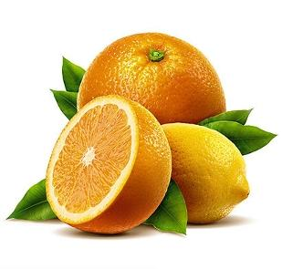
Создайте рекламу аскорбиновой кислоте, используя следующий шаблон:
Я аскорбиновая кислота.
Я…(какая?)
Потому что …..
5

Slide 6
ТЕМА УРОКА:
АСКОРБИНОВАЯ КИСЛОТА:
ВРЕД И ПОЛЬЗА
6

Slide 7
В ходе изучения материала заполнить схему, отвечая на вопросы:
группа «Изобретателей»
1.Кто и когда получил нобелевскую премию за открытие этого витамина?
2.Изучением проблем, связанных с функцией витамина С в организме человека, занимался … ?
3.Какой атом кислорода входит в состав кислоты?
4. Какие кристаллы образует?
5. Молекулярная формула кислоты?
6. К каким кислотам относится?
7

Slide 8
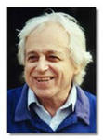
Альберт Сент-Дьёрдьи
8

Slide 9


Лайнус Полинг
9

Slide 10

формула кислоты
10

Slide 11
В ходе изучения материала заполнить схему, отвечая на вопросы:
группа «Изобретателей»
1.Кто и когда получил нобелевскую премию за открытие этого витамина?
2.Изучением проблем, связанных с функцией витамина С в организме человека, занимался … ?
3.Какой атом кислорода входит в состав кислоты?
4. Какие кристаллы образует?
5. Молекулярная формула кислоты?
6. К каким кислотам относится?
11

Slide 12
В ходе изучения материала заполнить схему, отвечая на вопросы:
группа «Теоретиков»
1. Может ли человек синтезировать кислоту?
2. Растворимость в воде?
3.Наиболее характерные свойства?
4. Каков молекулярный вес?
12

Slide 13
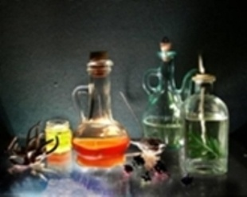
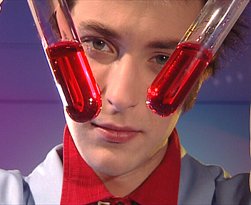
определить наличие аскорбиновой кислоты
группа «Химиков-исследователей»
К 3 мл раствора «марганцовки» добавить 1 мл исследуемого растительного материала. Происходит обесцвечивание раствора «марганцовки», что указывает на наличие витамина С. (Д.Осогосток). При помощи индикаторных бумажек и таблицы рН, измерить кислотность в ягодном соке.
В ходе изучения материала заполнить схему, отвечая на вопрос:
Распределить места по содержанию аскорбиновой кислоты в соке ягод.
13

Slide 14
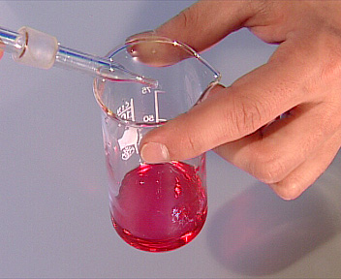
14

Slide 15
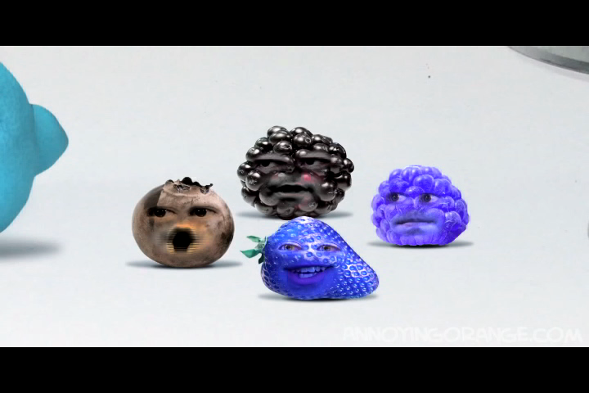
группа «Эксперты»
15

Slide 16
В ходе изучения материала заполнить схему, отвечая на вопросы:
группа «Эксперты»
1.Перечислить условия, при которых разрушается аскорбиновая кислота.
2. Какой вред на организм человека оказывает переизбыток аскорбиновой кислоты?
3. Ответить на проблемный вопрос: всегда ли одинаково полезно в больших количествах употреблять аскорбиновую кислоту?
16

Slide 17
В ходе изучения материала заполнить схему, отвечая на вопросы:
группа «Исследователей»
1. Перечислить положительные влияния аскорбиновой кислоты на организм человека.
2. В каких улусах республики наибольшее количество долгожителей?
3. На основании предложенной таблицы о содержании витамина С (аскорбиновой кислоты) в ягодах Якутии, на доске выстроить ряд по уменьшению содержания АК в ягодах.
4. Предложите гипотезу долголетия в Якутии.
17

Slide 18
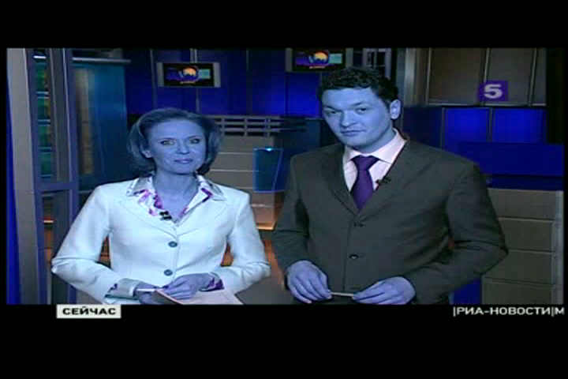
18

Slide 19
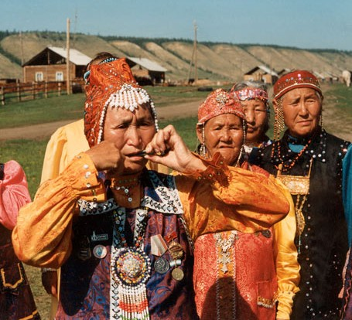
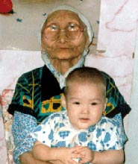
Предложите гипотезу долголетия в Якутии.
В чем секреты якутских долгожителей?
На IХ Международном конгрессе геронтологов, состоявшемся в 1972 году в г. Киеве, Якутия была официально признана центром долголетия Сибири.
Якутские архивисты установили имя старейшей жительницы Якутии – Варвары Константиновны Семенниковой (девичья фамилия Дьяконова), которой в мае 2006 года исполнилось 116 лет.
19

Slide 20
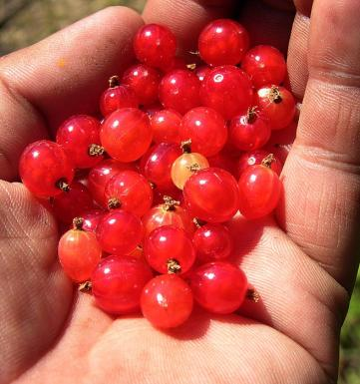
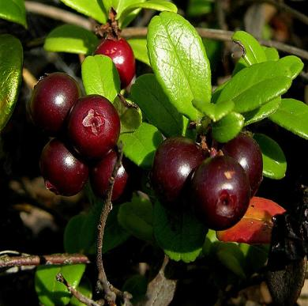
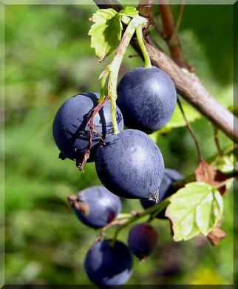
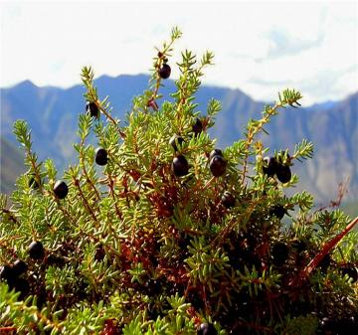
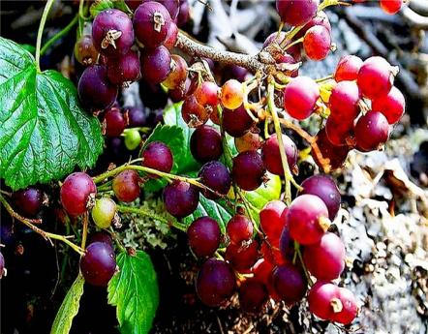
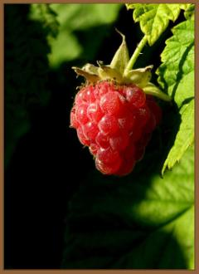
У леса жить, голодным не быть.
Так гласит народная пословица.
20

Slide 21
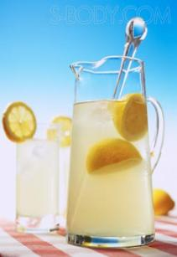
Рецепт напитка «долголетиЕ»
Шиповник заваривают и настаивают в термосе или банке в течение 10-12 часов (1 столовая ложка плодов на 200 мл кипятка). В стакане такого настоя содержится суточная доза витамина С. Больным, старым людям, беременным и кормящим женщинам можно выпивать в день до 4 стаканов такого настоя.
Настои витамина С могут быть приготовлены из хвойных игл, листьев березы, клевера, крапивы, кедрового стланика, малины, черной смородины, шиповника.
Одно яблоко в день избавляет навсегда от доктора, (старинная английская пословица)
21

Slide 22

22

